Slide 1
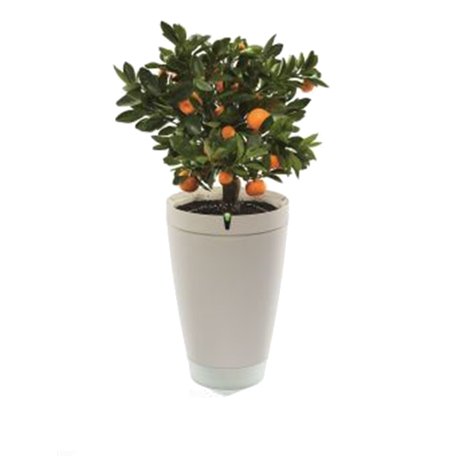
Prototypage et IoT
Projet de pot connecté

Slide 2
Sommaire
L’idée
Les composants
Le produit
Exemple de code
Conclusion du projet

Slide 3
L’idée
Un pot connecté
Mesurer la température ambiante
Mesurer le taux d’humidité
Mesurer la luminosité

Slide 4
Les composants
Il y a 3 composants
le Dallas 18B20 (un capteur de température)
le GL55 (un capteur de luminosité)
le DHT11 (un capteur d’humidité et de température)

Slide 5
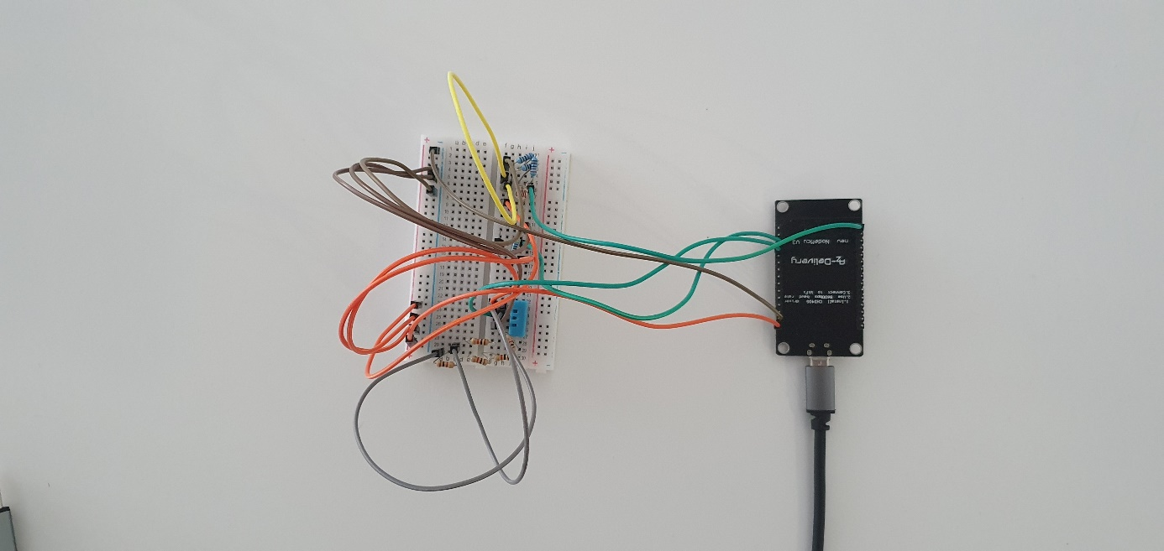
LE produit

Slide 6
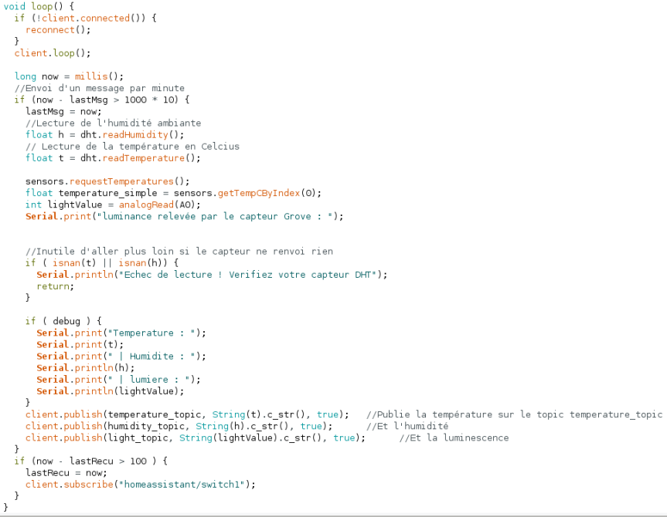

Exemple de code

Slide 7
Conclusion du projet
Le produit
La finalité
Le futur
Les améliorations

Slide 8
Merci, Des questions ?

